Slide 1

Profag:KI
KI som verktøy
(for læreren!)

Slide 2
Repetisjon og erfaringsdeling
Hva har du gjort med KI siden sist?
Fra samling 1: Læringsfremmende bruk av KI
  Hva er generativ kunstig intelligens?
  Hvilke utfordringer har vi med miljø, etikk og personvern?
  Hvordan kan elever bruke GenKI læringsfremmende, og hva er lærerens rolle i dette?
  Stikkord: Nevrale nettverk og stokastisitet, gjenhenting, KROM.
Fra samling 2: Differensiering og undervisning med KI.
  Hvilke fordeler og utfordringer er det med å bruke KI som diskusjonspartner?
  Hvordan kan KI brukes til å omforme og tilpasse innhold til ulike elever?
  Hvordan kan KI brukes til å lage ulike undervisningsaktiviteter?
  Hvilke retningslinjer kan vi gi for bruk av hjelpemidler under vurdering? (rødt, gult, grønt lys)
Fra samling 3:
  Hvordan kan vi bruke GenKI til å undervise/lære realfaglig programmering?

Slide 3
KI og vurdering

Slide 4
Diskusjonsspørsmål
Kan vi bruke KI til vurdering?
Hva er fordeler/ulemper ved å bruke KI til vurdering?
Hvordan kan vi i så fall bruke KI til vurdering?

Slide 5
Oppgave
https://shorturl.at/JXava
Mål: Finne ut av hvordan våre egne vurderinger stemmer overens med KIs vurdering
Les gjennom prøva og fasiten.
Prøv å få KI til å generere besvarelser med ulike måloppnåelser. Lag én dårlig, en middels og en knallgod besvarelse.
Dere vil få 3 prøver å rette hver. Her skal dere gi poeng til hver oppgave (indikert). Gi poengsummene til Andreas.
Deretter skal dere skrive en preledetekst og forsøke å bruke KI til å rette den samme prøva. Gjør det gjerne flere ganger.
Diskuter: Stemmer vurderingen til KI overens med deres egen?

Slide 6
Erfaringer fra å lage denne oppgaven
Det å lage dårlige oppgaver var vanskelig
Funket mye bedre etter at jeg:
  ba KI om å skrive beskrivelser av måloppnåelse først.

Slide 7
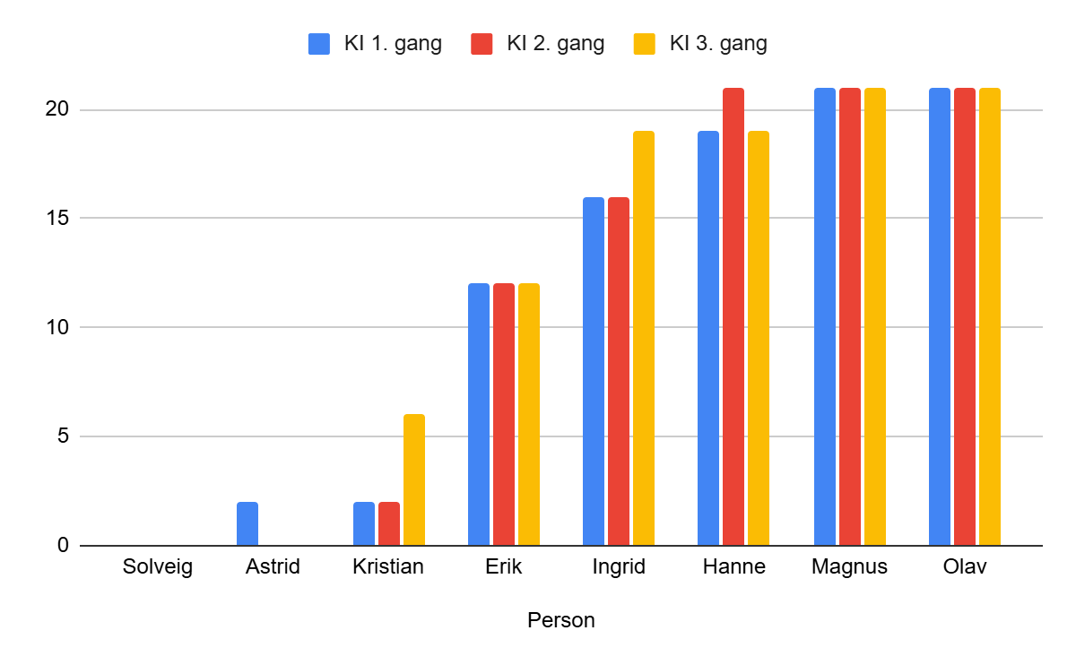

Slide 8
Hvordan kan du bruke det du har gjort nå i klasserommet?

Slide 9
Veiledet vurdering
Istedenfor å la KI rette elevbesvarelser, kan vi bruke KI som en kopilot (ikke nødvendigvis Microsoft Copilot…).
Lag en vurderingsrubrikk til en prøve, f.eks. i Teams.
Lag et prompt som hjelper deg å gi en systematisk tilbakemelding/framovermelding som hjelper elevene framover.

Slide 10
Eksempel
Du skal hjelpe meg å gi tilbakemelding til elever på et prosjekt i vgs2-faget Programmering og modellering. Jeg gir deg en vurderingsrubrikk og oppgaveteksten, og deretter venter du til jeg gir deg en oversikt over hver elev, en etter en, og hvordan de har gjort det på de ulike punktene. Jeg kommer til å skrive det i formatet rad (i rubrikken) = vurdering fra 1-4, der 1 er best (veldig bra), 4 er dårligst (større mangler). F.eks. 1-1 dersom eleven har svært god struktur (første rad i rubrikken). Oppgaven din er å gi en helhetlig tilbakemelding til eleven som er nyttig for videre arbeid, gjerne med tips om hva hen kan jobbe med for å bli bedre på det som trengs å bli bedre på. Her er vurderingsrubrikken: [legg ved rubrikken og oppgavetekst/prøve/fasit her]
Notes:
Viser live hvordan vurderingsrubrikk kan lages.

Slide 11
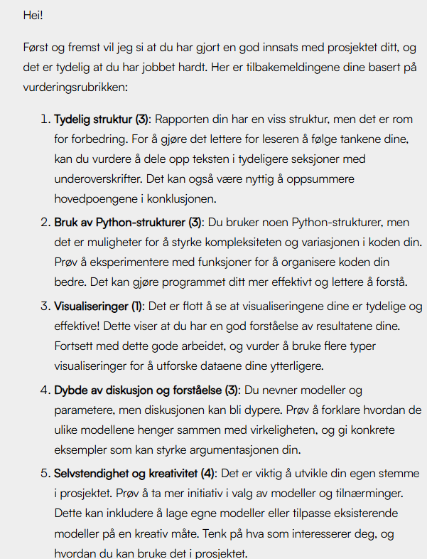
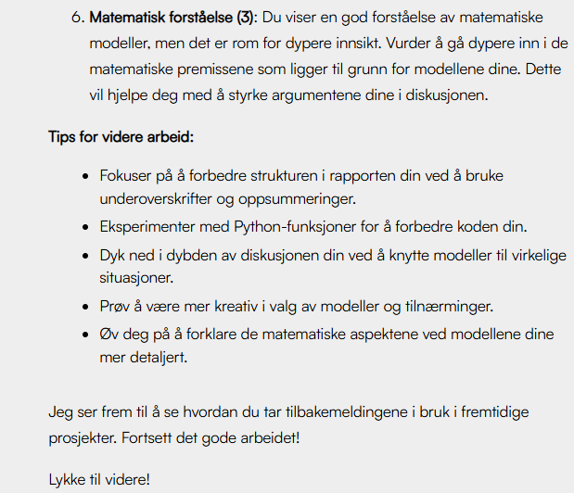

Slide 12
Nå kan dere prøve!
Lag preledetekst, vurderingsrubrikk og vurder en prøve

Slide 13
Kan elever bruke KI til vurdering?
I så fall hvordan?
Kan vi lage vurderinger som er «KI-resistente»?

Slide 14
Lage undervisningsopplegg med KI

Slide 15
Vi kan lage undervisningsopplegg og oppgaver med KI
Vi kan bruke KROM:
1. Kontekst: Jeg skal ha undervisning om fotosyntesen for biologi 2-elever. Det er intro til fotosyntesen, og jeg har ikke planlagt øktene enda.
2. Rolle: Vær pedagogisk og støtt deg på didaktisk litteratur i biologi.
3. Omfang: 2 økter á 1,5. Lag undervisningsopplegg som jeg kan bruke mer eller mindre direkte. Pass på at elevene får en oppgave ca. hvert 10-15 min.
4. Mål: Elevene skal lære grunnleggende trekk i mørkereaksjonen og lysreaksjonen, rollen til klorofyll som pigment og overordnet hva fotosyntese gjør.

Slide 16
Lage oppgaver med KI

Slide 17
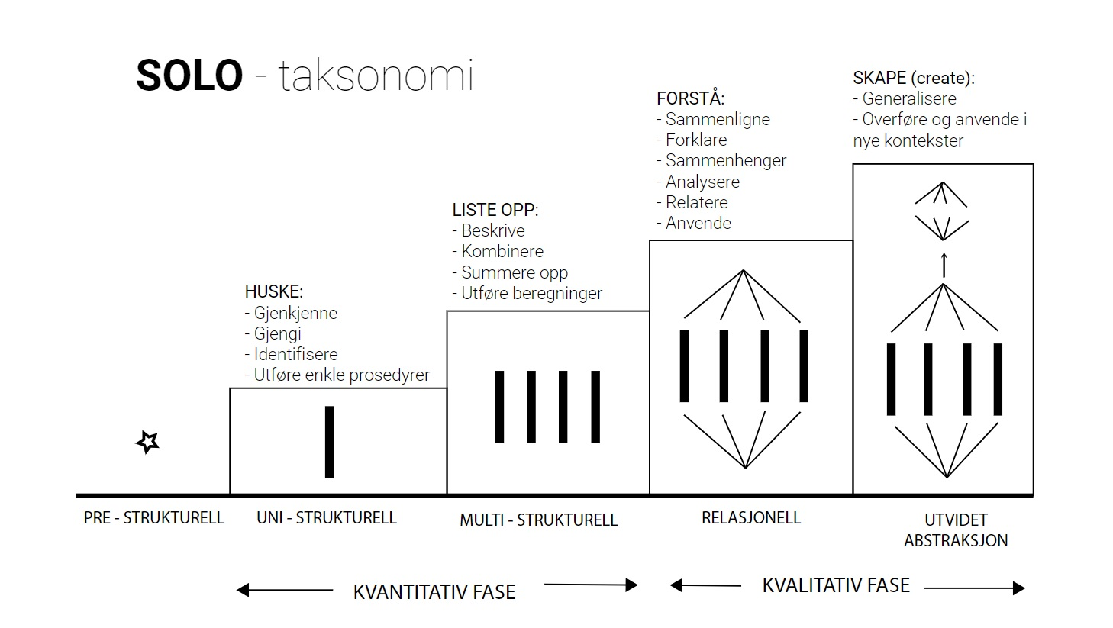
Taksonomibaserte oppgaver
Notes:
Vise live hvordan oppgaver kan lages i et tema som deltakerne velger. Bruke KROM-prinsippene?
Kontekst: nivå, trinn, fag
Rolle/prinsipp: Bruk SOLO-taksonomien
Omfang: 5 korte, presise spørsmål, gjerne med hint/eksempler
Mål: Elevene skal lære mest mulig om [tema], og øve på å takle oppgaver med stigende taksonomisk grad.

Slide 18
Eksempel
Jeg vil lage fem oppsummeringsoppgaver i økende vanskelighetsgrad basert på SOLO-taksonomien i faget R1 (Vg2) om derivasjon. Vi har allerede gått igjennom teorien (derivasjonsregler, derivasjonsbegrepet, anvendelser).
Lag fem flervalgsoppgaver for elever i vg1 naturfag som forkunnskapstest i kjemiske bindinger. Det skal ta utgangspunkt i helt grunnleggende ting de kanskje kan noe om fra ungdomsskolen, basert på følgende kompetansemål: utforske kjemiske reaksjoner, forklare massebevaring og gjøre rede for betydninger av noen forbrenningsreaksjoner. Lag gode alternativer, der noen kan ta utgangspunkt i vanlige misforståelser.

Slide 19
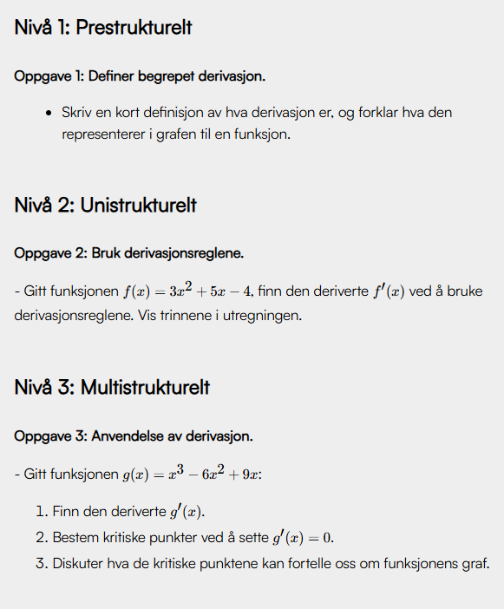
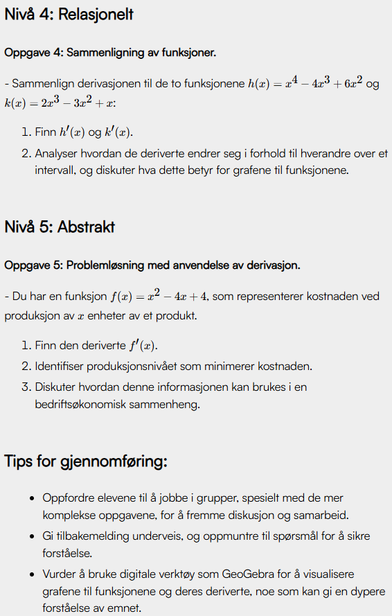

Slide 20
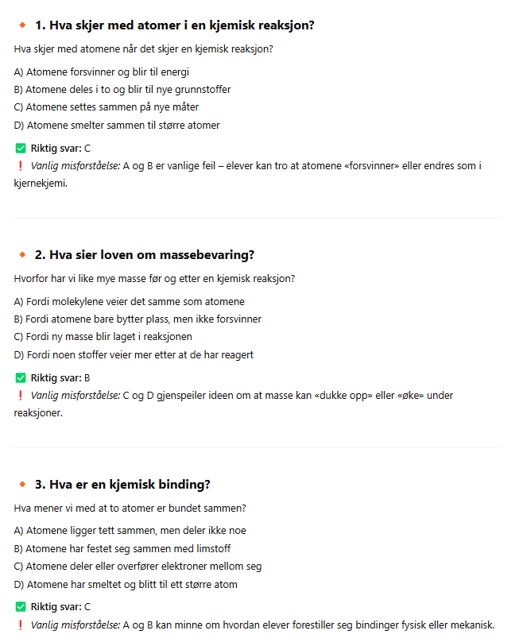
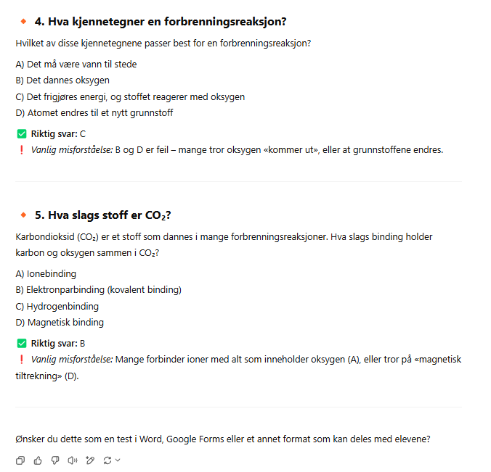
s

Slide 21
Oppgave
Lag oppgaver basert på en taksonomi i ulike temaer i et eller flere fag.
Eksperimenter systematisk med ledeteksten.
Hvor mange oppgaver er det lurt å be KI om å generere på en gang (lag en tentamen?!)?
Skriv ledeteksten
Prøv ut preledeteksten med en oppgave
Analyser hva som gikk galt/riktig

Slide 22
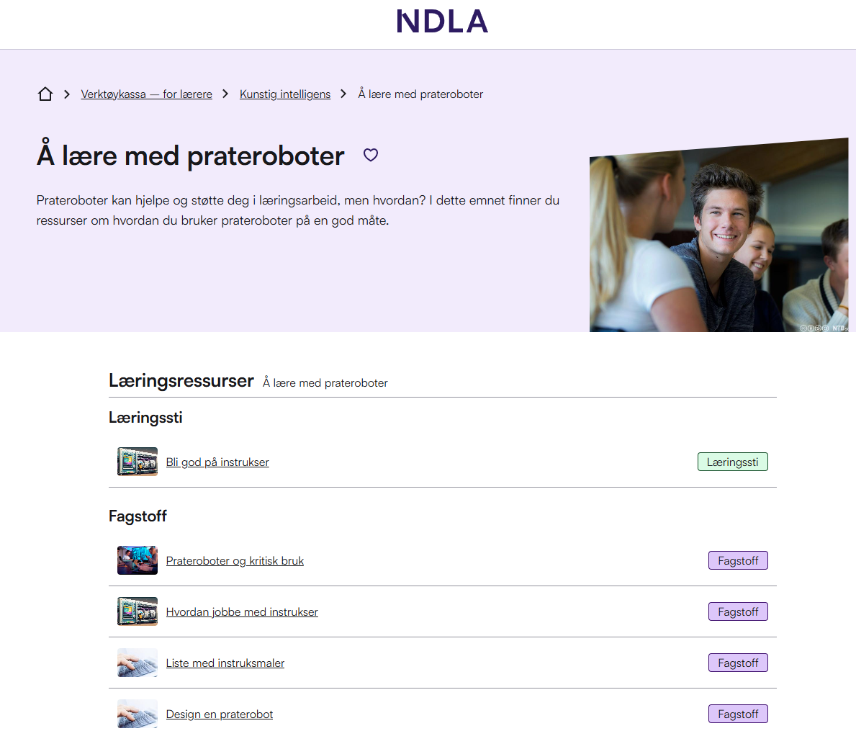

Slide 23
4 caser til diskusjon
Case 2: Du har satt rødt lys for en innleveringsoppgave. En elev leverer et arbeid som virker å være av langt høyere kvalitet enn eleven vanligvis leverer. Eleven hevder hardnakket at hen ikke har brukt noen form for KI i arbeidet sitt.
Case 3: En elev nekter å bruke KI, av personlig overbevisning, til tross for at du har sagt at hen skal bruke KI på denne innleveringen.
Case 1:
Du ser at en medlærer bruker ChatGPT.com med elevbesvarelser for å gi tilbakemeldinger. Du vet at elevbesvarelser er gul data. Hva gjør du?
Case 4: Du har en lukket prøve i klasserommet hvor elevene skal skrive – uten hjelpemidler. En elev leverer en oppgave som virker å være langt mer teknisk skrevet enn det eleven vanligvis produserer. Du spør eleven litt om teksten, og hen viser liten forståelse av det hen har skrevet, men hevder å ikke har fusket. Hva gjør du? Hva bør skolens reaksjon være?

Slide 24

Evaluering
https://nettskjema.no/a/522993

